Slide 1
Πώς ετοιμάζω την τσάντα μου

Slide 3
Η ετοιμασία της τσάντας μου για το σχολείο
είναι δική μου δουλειά.
Κάθε πρωί ή από το προηγούμενο βράδυ
βάζω στην τσάντα μου τα βιβλία και τα τετράδια που θα χρειαστώ.

Slide 4
Παίρνω το Εβδομαδιαίο Ωρολόγιο
Πρόγραμμα Μαθημάτων μου
και διαβάζω προσεχτικά το Ημερήσιο Πρόγραμμα των Ωριαίων Δραστηριοτήτων, δηλαδή το Πρόγραμμα της επόμενης ημέρας.

Slide 5
Ανοίγω την τσάντα μου
και βάζω μέσα τα βιβλία που θα χρειαστώ,
σύμφωνα με το Ημερήσιο Πρόγραμμα.

Slide 6
Βάζω μέσα τα τετράδια που θα χρειαστώ, σύμφωνα με το Ημερήσιο Πρόγραμμα.

Slide 7
Ελέγχω αν είναι μέσα στην τσάντα
η κασετίνα με τα μολύβια, τα χρώματα,
η γόμα και η ξύστρα.
Κοιτάζω, αν τα χαρτομάντιλα είναι στη θέση τους.

Slide 8
Βάζω μέσα στην τσάντα το παγούρι
και το κολατσιό που θα φάω στο διάλειμμα.
Τότε την κλείνω.

Slide 9
Τώρα είμαι έτοιμος/η να πάω στο σχολείο.
Μπορώ να φορέσω την τσάντα στους ώμους μου
ή να την κρατήσω στο χέρι
ή να τη σέρνω με τα ροδάκια.
Κάθε φορά, επιλέγω εγώ
πώς θα κρατήσω την τσάντα μου,
για να πάω στο σχολείο.

Slide 10
Όταν φτάσω στο σχολείο,
μένω στην αυλή για να κάνουμε προσευχή.
Την ώρα της προσευχής
συνεχίζω να έχω την τσάντα μαζί μου.

Slide 11
Μόλις τελειώσει η προσευχή,
όλα τα παιδιά πάνε στην τάξη τους.
Μόλις μπω στη δική μου τάξη,
πηγαίνω στο θρανίο μου. Τότε, ανοίγω την τσάντα μου.

Slide 12
Βγάζω το βιβλίο και το τετράδιο,
Ανάλογα με το μάθημα που έχω εκείνη την ώρα.
Αν έχω Μαθηματικά, θα βγάλω το βιβλίο και το τετράδιο των Μαθηματικών.

Slide 13
Βγάζω την κασετίνα μου
και από μέσα το μολύβι και τη γόμα μου
και τα τοποθετώ πάνω στο θρανίο.

Slide 14
Όλα τα παιδιά βγάζουν τα βιβλία και τα τετράδιά τους, πριν ξεκινήσει το μάθημα.

Slide 15
Όταν ετοιμαστώ,
περιμένω τις οδηγίες του/της δασκάλου/ας μου,
για να ξεκινήσει το μάθημα.

Slide 16
Μόλις τελειώσει η 1^{η} διδακτική ώρα,
βάζω το τετράδιο και το βιβλίο στην τσάντα μου.

Slide 17
Μετά βγάζω το τετράδιο και το βιβλίο
της 2^{ης} διδακτικής ώρας.
Το ίδιο κάνω και τις υπόλοιπες ώρες.

Slide 18
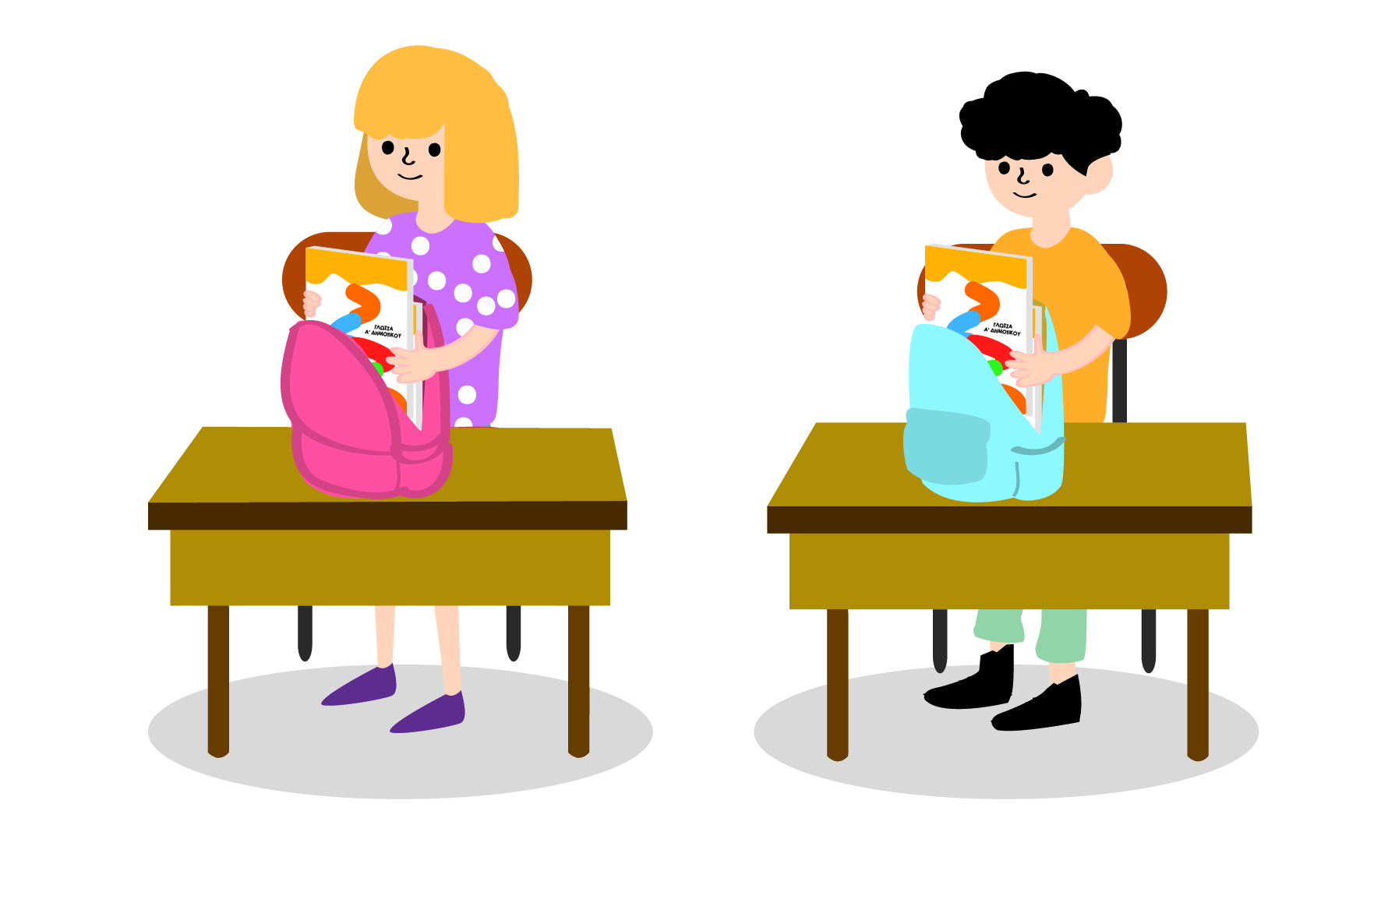
Το ίδιο κάνουν και οι άλλοι συμμαθητές μου.

Slide 19
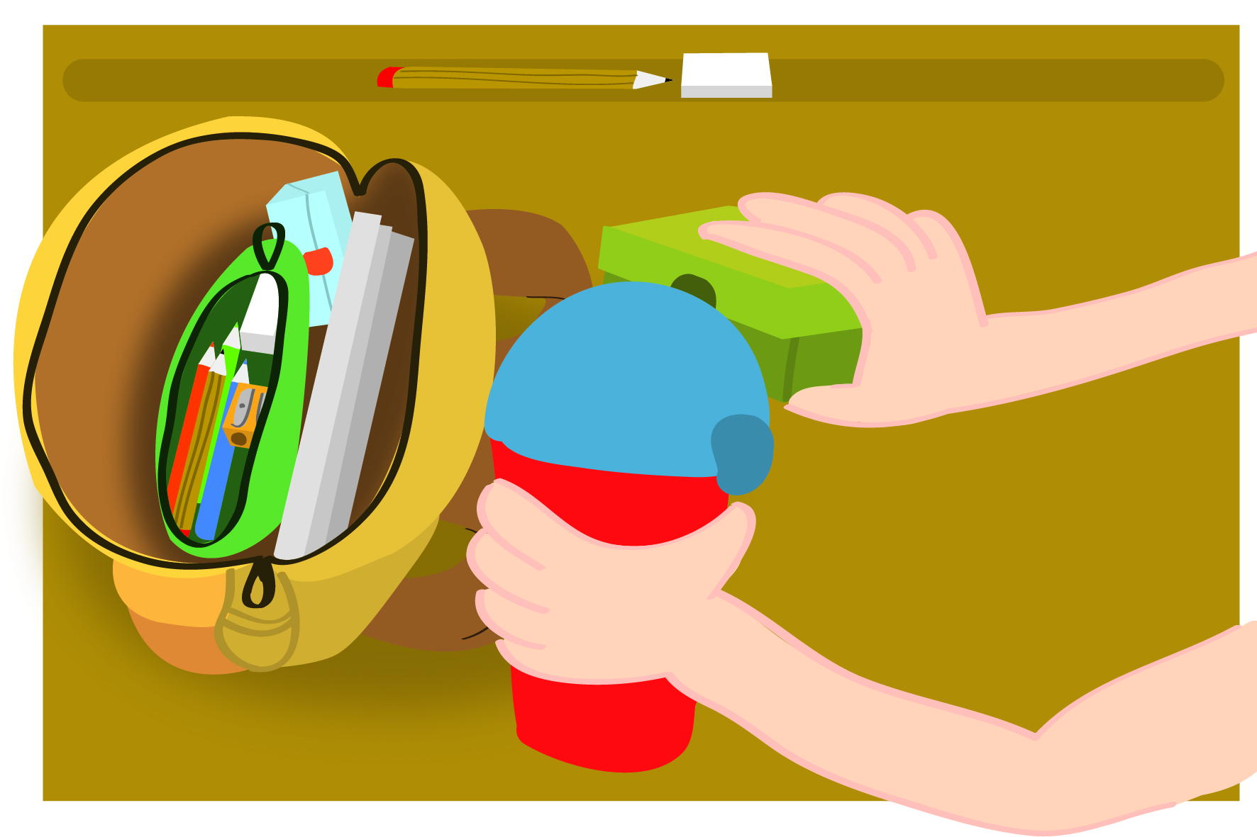
Μόλις χτυπήσει το κουδούνι για το διάλειμμα, ανοίγω πάλι την τσάντα μου,
για να πάρω το παγούρι και το κολατσιό μου.
Αν θέλω, όμως, μπορώ να πάρω τα χρήματά μου,
για να ψωνίσω από το κυλικείο.

Slide 20
Μόλις ολοκληρωθεί το Ημερήσιο Πρόγραμμα,
βάζω όλα τα πράγματά μου,
τα βιβλία και τα τετράδιά μου
μέσα στην τσάντα μου.

Slide 21
Κλείνω την τσάντα μου.
Μπορώ να τη φορέσω στους ώμους,
ή να την κρατήσω στο χέρι
ή να τη σέρνω, αν έχει ροδάκια.

Slide 22
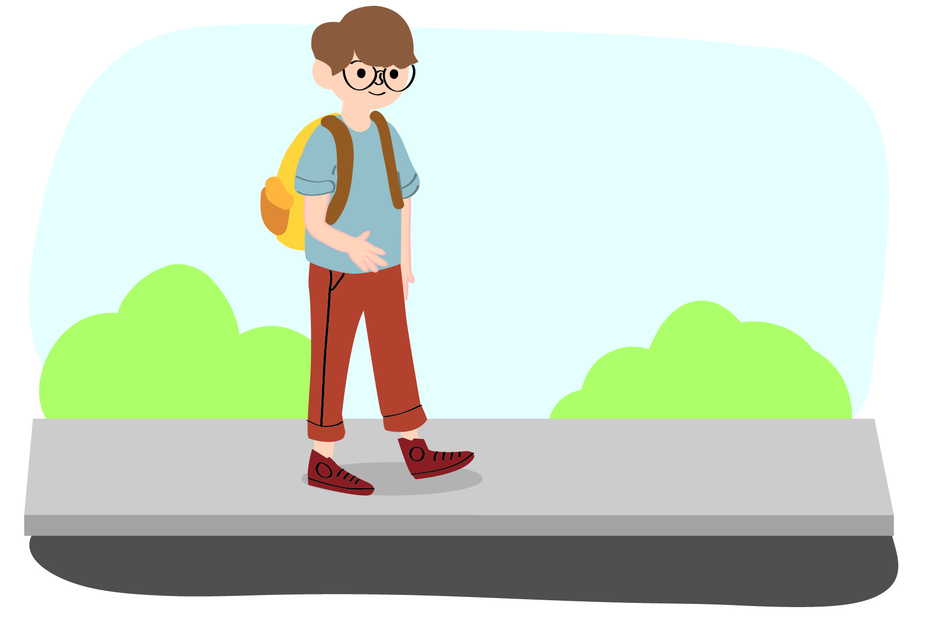
Τώρα είμαι έτοιμος να πάω στο σπίτι.

Slide 23
Ανοίγω την τσάντα μου
και βάζω μέσα τα βιβλία που θα χρειαστώ,
σύμφωνα με το Ημερήσιο Πρόγραμμα.

